Slide 1
Не з іменниками

Slide 2
Не з іменниками
пишеться
Разом
(«не» виступає префіксом)
Окремо
(«не» виступає часткою)

Slide 3
Разом
не виступає префіксом
Слово без не не вживається
(неук, немовля)
Якщо можна замінити словом – синонімом
(недруг – ворог, небезпека - загроза)
Якщо є префікс недо
(недолік, недогляд)

Slide 4
Окремо
не виступає часткою
Коли є протиставлення
(не друг, а ворог; не слава, а ганьба)
Якщо в реченні щось заперечується
(він мені не брат, а товариш)

Slide 5
Згоден?
-Не згоден?
-Обгрунтуй!
Неук завжди пишеться разом, а нещастя – не завжди
Недопалок завжди пишеться разом, а недруг – не завжди

Slide 6
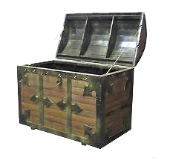
СКРИНЬКА РОЗУМУ
нещастя
неправда
недруг
небіж
недуга
небезпека
неволя
Горе
Загроза
Брехня
Племінник
Ворог
Рабство
Хвороба

Slide 7
РОЗУМНЕ ПЕРО
Пояснити правопис слів
Нелюд, неміч, неволя, нежить, неповага, недопалок, недоплата, недовіра, недоїдок.
Не горе, а щастя; не вигадка, а дійсність; не брехня, а правда.
Ти мені не ворог. Я тобі не брат.

Slide 8
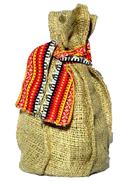
З народної мудрості
Доповніть фразеологізми,
і поясніть їх значення
Не ликом…
Не голка…
Не місце красить…

Slide 9
«Я знаю, як:»

Slide 10
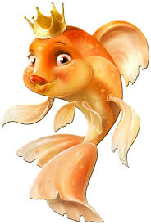
Розсипане прислів'я
горобець
не
Слово
вилетить
не
спіймаєш

Slide 11
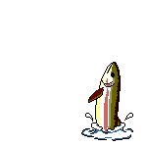
Дякую за гарну роботу

